Slide 1
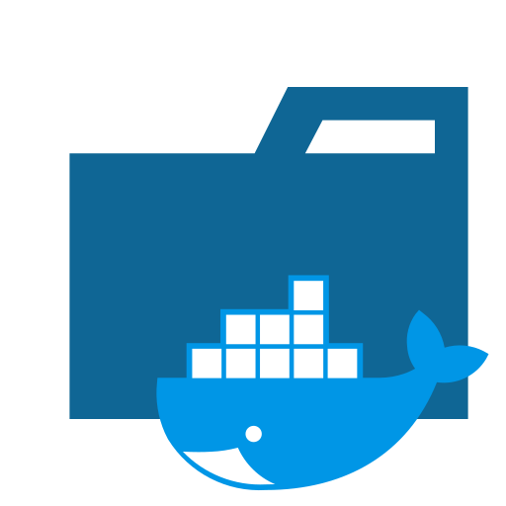

Dockerfile, Imágenes Personalizadas y Proxy Inverso

Slide 2
¿Qué es un Dockerfile?
Un Dockerfile es un archivo de texto plano que contiene una secuencia ordenada de instrucciones para construir una imagen Docker de forma automatizada y reproducible. Cada instrucción genera, en general, una nueva capa sobre la imagen resultante.

Slide 3
Relación Dockerfile / imagen
El comando docker build lee el Dockerfile y ejecuta cada instrucción en orden, produciendo como resultado final una imagen. Esa imagen puede después etiquetarse (tag), distribuirse y usarse para crear contenedores, igual que cualquier imagen descargada de un registro.

Slide 4
Tags y versionado
Se recomienda evitar depender únicamente de latest en imágenes propias; usar versionado semántico (mi-app:1.0.0, mi-app:1.1.0) facilita rastrear qué versión del código corresponde a cada imagen y permite rollbacks controlados.

Slide 5
Capas y caché de build
Docker cachea cada capa de la construcción. Si una instrucción y su contexto no cambian respecto a un build anterior, Docker reutiliza la capa cacheada en lugar de volver a ejecutarla, acelerando builds sucesivos. Por ello, es una buena práctica ordenar el Dockerfile de lo que cambia menos frecuentemente (por ejemplo, instalación de dependencias del sistema) a lo que cambia más frecuentemente (el código fuente de la aplicación).

Slide 6
Ejemplo Dockerfile

Slide 7
.dockerignore
Análogo a .gitignore: evita que archivos innecesarios (node_modules, .git, archivos temporales, credenciales locales) se incluyan en el contexto de build, reduciendo el tamaño enviado al daemon y evitando invalidar la caché innecesariamente.

Slide 8
Ejemplo .dockerignore

Slide 9
Optimización de imágenes
Usar imágenes base ligeras (variantes -slim o -alpine) cuando sea posible.
Combinar instrucciones RUN relacionadas en una sola línea para reducir el número de capas.
Limpiar cachés de gestores de paquetes en la misma instrucción RUN que instala (por ejemplo, rm -rf /var/lib/apt/lists/*).
No copiar archivos innecesarios al contexto de build (.dockerignore).

Slide 10
Multi-stage builds
Permiten usar varias etapas FROM dentro de un mismo Dockerfile: una etapa 'builder' con todas las herramientas de compilación, y una etapa final ligera que solo copia los artefactos ya compilados, descartando el resto. Esto reduce drásticamente el tamaño de la imagen final.

Slide 11
Ejemplo

Slide 12
Nginx como proxy inverso
Además de servir como servidor web de archivos estáticos, Nginx puede funcionar como proxy inverso: recibir las peticiones del cliente y reenviarlas hacia otro servicio interno (por ejemplo, un contenedor PHP-FPM o una API), devolviendo la respuesta al cliente como si el propio Nginx la hubiera generado.
Servidor web / servidor de archivos: sirve contenido estático directamente.
Reverse proxy: reenvía peticiones a un backend, ocultando su topología interna.
Balanceo básico: puede repartir peticiones entre varias instancias de un mismo backend (upstream).
Enrutamiento por dominio o por ruta: distintos server_name o location pueden dirigir tráfico a distintos servicios.

Slide 13
Configuración de Nginx dentro de un contenedor

Slide 14
Descripción
Ese archivo de configuración se monta en el contenedor Nginx (vía bind mount o COPY en un Dockerfile propio), reemplazando la configuración por defecto, y usa el nombre del servicio 'app' definido en Compose para localizar el backend PHP-FPM en el puerto 9000.

